Slide 1
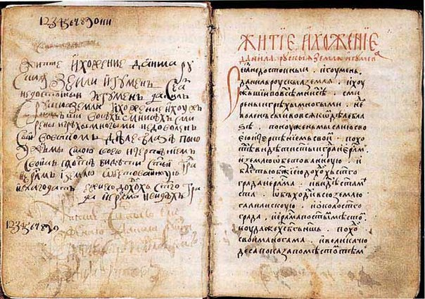
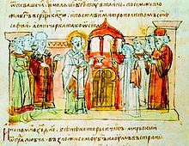
Древнерусская литература. Кроссворд для 7 класса
Учитель: Лебедева С.С. ГБОУ «Морская школа» Московского р-на СПб

Slide 2
Разгадайте кроссворд
3
б
ы
5
7
1. Авторами первой русской азбуки были братья Кирилл и ………
2
л
4
с
6
п
2. Против них сражались русские князья, защищая родную землю от набегов
п
и
п
е
н
а
1
М
О
Н
О
М
А
Х
3. Жанр героического эпоса на Руси
е
4. Произведение Древнерусской литературы, хронологически воиспроизводящее события старины – «…….. Временных лет»
л
а
в
е
р
а
ф
о
е
р
о
р
о
в
с
о
д
ь
5. Вставь слово в пословицу: «………. одного не ждут»
д
ц
т
6. Автором фольклорных произведений всегда является ……….
и
ы
ь
7. Герой былины Микула Селянинович по роду деятельности
й

Slide 3
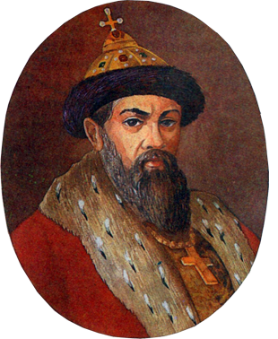
Владимир Всеволодович Мономах
(1053 — 1125) — великий князь киевский, военачальник.
http://russian7.ru/2013/03/7-principov-pravleniya-vladimira-monomaxa/

